Slide 1
Conceitos base da programação
Prof. Leonardo Soares e Silva

Slide 2
Revisão de conhecimento
O que são programas
O que são instruções de programação
Explique sobre as áreas do pensamento computacional:
Decomposição
Reconhecimento de padrões
Abstração
Algoritmo

Slide 3
Revisão de conhecimento
Como as instruções de programação são “lidas” pelo computador?
Qual a importância da sequência para a organização dos nossos programas?
O que acontece com instruções mais “abaixo” na sequência das instruções?

Slide 4
Instruções de programação
Um código de programação é formado por um conjunto de instruções que realizam algo
Para sermos programadores precisamos saber quais são essas instruções
Precisamos também entender como representar estas instruções em um código

Slide 5
Conceitos base
Variáveis
Operações matemáticas
Condições
Repetições
Eventos

Slide 6
Variáveis
Guardar dados em um programa;

Slide 7
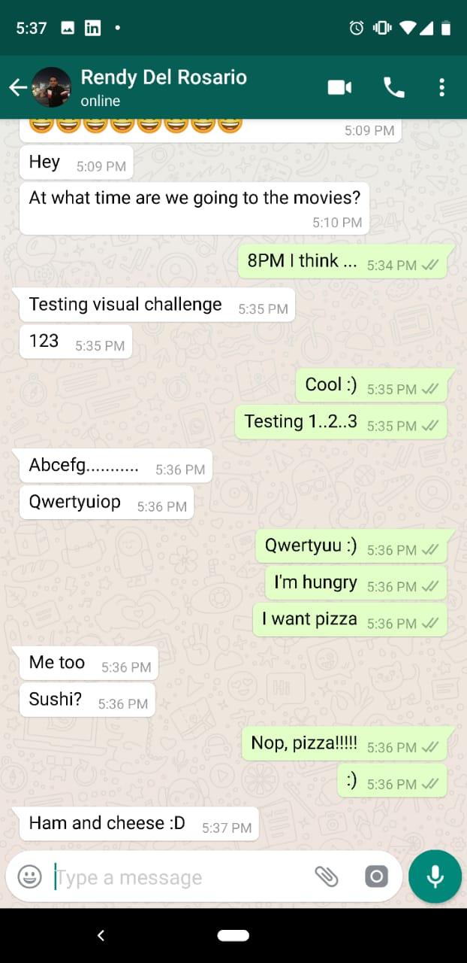
Variáveis
Guardar dados em um programa;
Mensagens
Nome de contato
Status (online, visto em…)

Slide 8
Variáveis
São a forma do programa “lembrar” quais dados irá manipular;
Ao longo de um programa estes dados podem ser alterados (por isso o nome variável)
Etapa fundamental: identificar quais as variáveis existem em um determinado problema

Slide 9
Vamos praticar a decomposição
Crie um aplicativo para registrar vendas em um supermercado

Slide 10
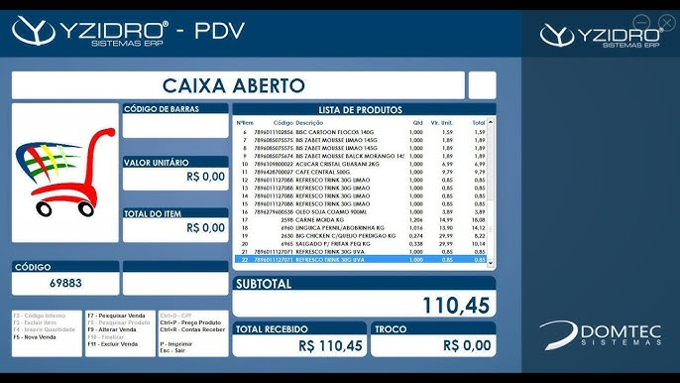
Vamos praticar a abstração: quais variáveis existem nesta interface?

Slide 11
Operações matemáticas
Com frequência realizaremos operações matemáticas em nossas variáveis

Slide 13

Operações matemáticas

Slide 14
Operações matemáticas carro autônomo
Aplique uma aceleração de 10%

Slide 15
Vamos praticar a criação de algoritmo
Crie um algoritmo para a ação de realizar uma venda no supermercado

Slide 16
Condicionais
início
Instrução 1
Instrução 2
Instrução 3
fim

Slide 17
Condicionais - carro autônomo
início
Pressionar acelerador
fim

Slide 18
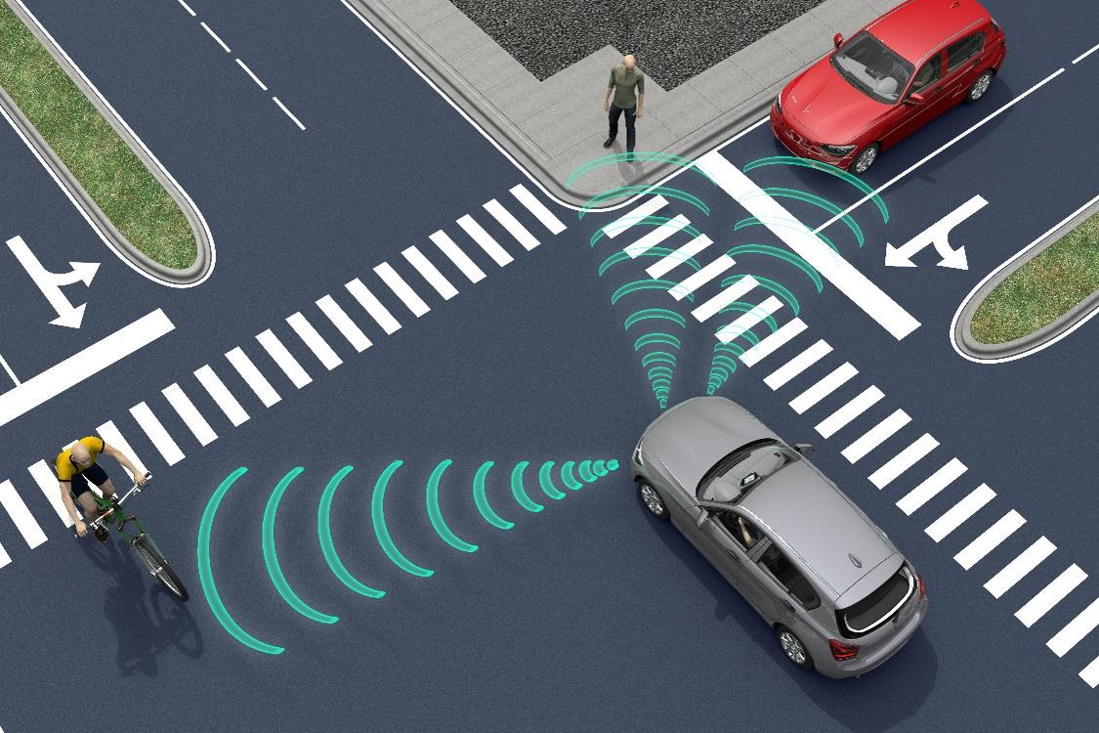

Slide 19
Condicionais - carro autônomo
início
Há obstáculo?
Não
Sinal está aberto?
Sim
Pressionar acelerador
Não
Sim
Pressionar freio
fim

Slide 20
Condicionais
Nossos programas precisarão analisar situações e tomar decisões
Há obstáculo?
Sinal está aberto?

Slide 21
Condicionais
Nossos programas precisarão tomar decisões
A programação deste recurso é feita por meio de condicionantes
Uma condicionante consiste uma verificação se alguma situação é verdadeira, o que dispara a execução de um conjunto de ações

Slide 22
Condicionais
Situação
Há obstáculo?
Ação
Pressionar freio

Slide 23
Condicionais
Situação
Situação
Há obstáculo?
Sinal está aberto?
Ação
Ação
Pressionar freio
Pressionar acelerador

Slide 24
Quais condicionantes temos neste exemplo?

Slide 25
Repetições
Consiste na execução repetida de ações
Um dos grandes benefícios da computação, pois os computadores “não se cansam”

Slide 27
Repetições- carro autônomo
início
Pressionar acelerador
fim

Slide 28
Repetições- carro autônomo
início
Repita por tempo indefinido
Pressionar acelerador
fim

Slide 29
Condicionais e repetições - carro autônomo
início
Repita por tempo indefinido
Há obstáculo?
Não
Sinal está aberto?
Sim
Pressionar acelerador
Não
Sim
Pressionar freio
fim

Slide 30
Eventos

Slide 31
Eventos
São situações que disparam a execução de algo em nosso programa
Clicar em um botão

Slide 32
Exemplos de eventos

Slide 33
Exemplos de eventos
Apertar botão para iniciar compra
Passar produto pelo scanner
Apertar botão para finalizar compra

Slide 34
Exemplos de eventos

Slide 35
Exemplos de eventos
Apertar acelerador
Apertar o freio
Sensor detectar alguma presença de obstáculo

